Slide 1
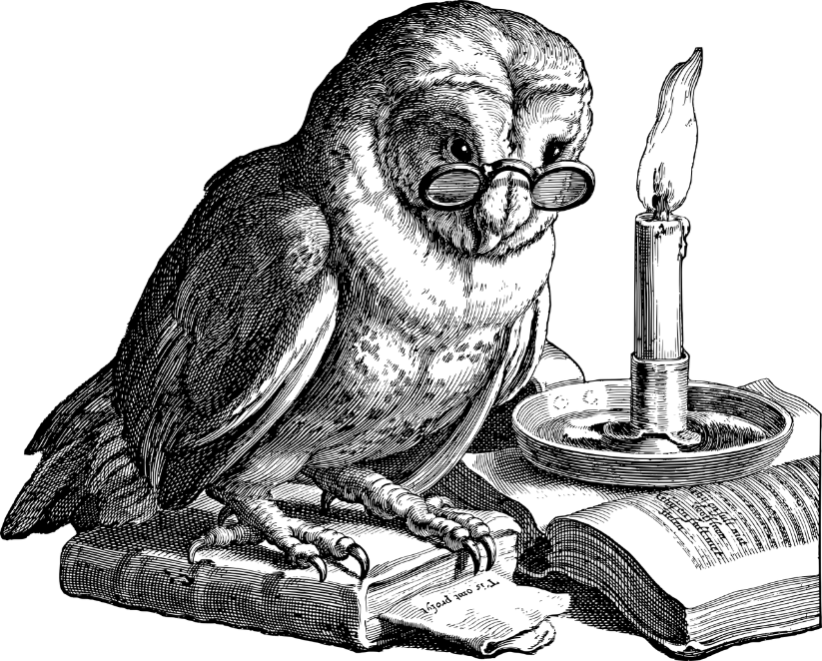
ПРЕЗЕНТАЦІЯ КУРСУ «ТИПОЛОГІЯ СТИЛІВ І НАПРЯМІВ У ЛІТЕРАТУРНОМУ ПРОЦЕСІ МЕЖІ XIX-XX ст.»
кандидата філологічних наук, доцента Ткаченко Л.Л.

Slide 2
Мета курсу
надати студентам знання про течії в іспанській літературі межі ХІХ-ХХ століть.

Slide 3
Виокремлення саме цього періоду пов’язано з тим, що література на зламі століть увібрала в себе риси як ХІХ століття – доби романтизму, реалізму, так і епохи, що зароджувалась, – модернізму.
Це призвело до стильового розмаїття, майже одночасного існування різних художніх течій, шкіл, угруповань, співіснування традиційного реалізму, натуралізму, неоромантизму, модернізму та авангардизму.

Slide 4
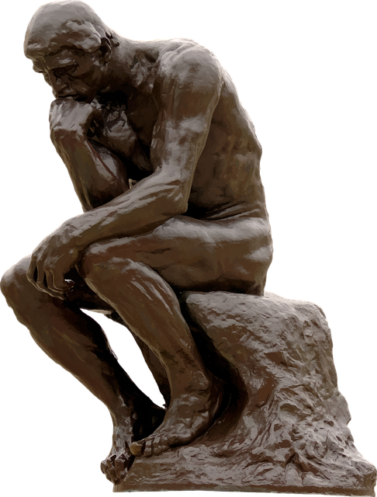
На літературу межі ХІХ-ХХ століть мала особливий вплив світова філософія: позитивізм Конта, еволюційне вчення Спенсера, інтуїтивізм Шопенгауера, ірраціоналістична філософія Бергсона, психоаналітична теорія Фрейда, теорія елітарності Ніцше, філософія екзистенціалізму К'єркегора, Ясперса, Хайдеггера, Сартра.

Slide 5
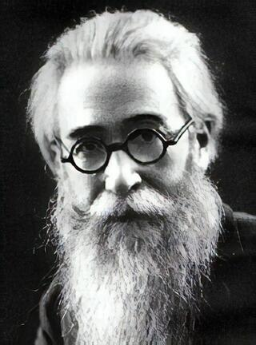
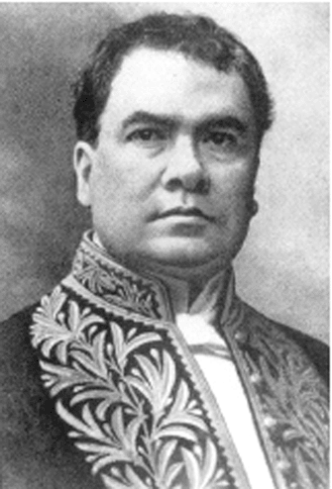
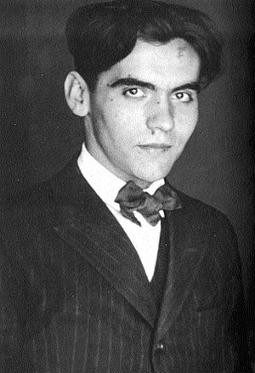
Іспанська література цього періоду представлена такими напрямами, як реалізм (Гальдос, «Кларін»), натуралізм (Ібаньєс), «покоління 98 року» (Унамуно, Бароха, Асорін, Вальє-Інклан), модернізм (Рубен Даріо, брати Мачадо, Вільяеспеса), «покоління 14 року» (Ортега-і-Гассет, Дорс, Міро, Рамон Перес Флорес, Хіменес), «покоління 27 року» (Салінас, Гільєн, Алейксандре, Лорка, Сернуди, Алонсо, Альберті).

Slide 6
Програмними результатами навчання курсу «Типологія стилів і напрямів у літературному процесі межі XIX-XX ст.» є:
Знання специфіки перебігу літературного процесу різних країн в історико-культурному контексті; володіння різними видами аналізу художнього твору, вміння визначати його жанрово-стильову своєрідність, місце в літературному процесі, традиції й новаторство, зв’язок твору із фольклором, міфологією, релігією, філософією, значення для національної та світової культури. Знання мовних норм, соціокультурної ситуації розвитку української та іспанської мов, особливості використання мовних одиниць у певному контексті.
Знання сучасних філологічних й дидактичних засад навчання іспанської мови і літератури та вміння творчо використовувати отримані знання у процесі вирішення професійних завдань для забезпечення якості освітнього процесу в загальноосвітніх навчальних закладах.
Уміння аналізувати, діагностувати та корегувати власну педагогічну діяльність з метою підвищення ефективності освітнього процесу.

Slide 7
Форма контролю – екзамен.

